Slide 1
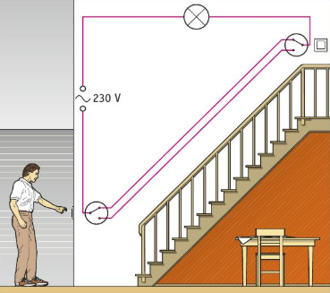
Hoofdstuk 4 Elektriciteit
4.3 Schakelingen

Slide 2
§4.3 Schakelingen
Doelen:
Je kunt de symbolen van onderdelen uit een stroomkring tekenen
Je kunt uitleggen wat het verschil is tussen een serieschakeling en parallelschakeling
Je kunt het schakelschema van een serieschakeling en parallelschakeling tekenen

Slide 3
4.3 Schakelingen
Schakelingen tekenen
Een schakeling bestaat uit verschillende elektrische onderdelen → een tekening gebruiken om uit te leggen hoe de schakeling in elkaar zit
Speciale tekeningen voor bedacht om een schakelschema te tekenen

Slide 4
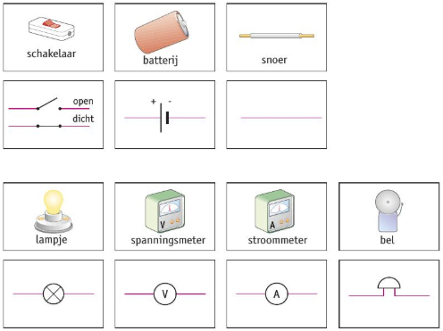
4.3 Schakelingen
Schakelingen tekenen

Slide 5
4.3 Schakelingen
Serieschakelingen
Heeft geen vertakkingen → er is maar één stroomkring
Brandt er één lampje door, dan is de stroomkring onderbroken
Stroomsterkte is overal in de stroomkring even groot

Slide 6
4.3 Schakelingen
Parallelschakelingen
Heeft vertakkingen → elk lampje apart van elektrische energie voorzien
Brandt één lampje door, heeft dat geen effect op de andere lampjes
Stroomsterkte in 2, 3 en 4 steeds 1/3 van de totale stroomsterkte in 1 en 5

Slide 7
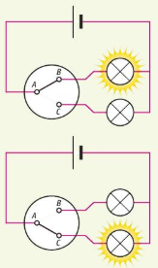
4.3 Schakelingen
Plus De wisselschakeling
Gebruikt om lamp op twee plaatsen aan/uit te kunnen doen → wisselschakeling

Slide 8
4.3 Schakelingen
Plus De wisselschakeling

